Slide 1
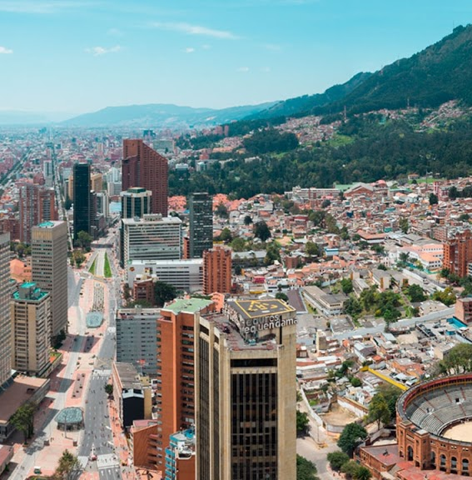


DIÁLOGO CIUDADANO NODO SUR RURAL
Sector Movilidad
Mayo 29 de 2021

Slide 2


AGENDA DEL DÍA
Hora | Actividad | Responsable
10:30 a.m. a 10:35 a.m. | Bienvenida y apertura de los diálogos ciudadanos nodales | Adriana Iza Certuche -Oficina de Gestión Social
10:35 a.m. a 10:40 a.m. | Presentación de la agenda y funcionarios invitados al diálogo ciudadano | Adriana Iza Certuche-Oficina de Gestión Social
10:40 a.m. a 10:50 a.m. | Presentación de los participantes y reglas de juego | Carolina Vargas Ramírez-Oficina de Gestión Social
10:50 a.m. a 10:55 a.m. | ¿Qué es la rendición de cuentas? | Carolina Vargas Ramírez-Oficina de Gestión Social
10.55 a.m. a 11:00 a.m. | Presentación de los temas más recurrentes del nodo y cómo hacer solicitudes, quejas, reclamos y denuncias | Carolina Vargas-Oficina de Gestión Social Centro Local de Movilidad- OGS
11:00 a.m. a 11:20 a.m. | Diálogo con el ingenio especializado de la Subdirección Técnica de Servicios Transmilenio para la localidad de Usme | Ingeniero Alejandro Machado
11:20 a.m. a 11:40 a.m. | Preguntas de la ciudadanía | Carolina Vargas Ramírez-Oficina de Gestión Social
11:40 a.m. a 12:00 p.m. | Diálogo con el Instituto de Desarrollo Urbano-IDU para la localidad de Sumapaz | Julio Cesar Higuera-Equipo de Gestión Social y participación ciudadana de la Oficina de Atención al Ciudadano
12:00 p.m. a 12:20 p.m. | Preguntas de la ciudadanía | Carolina Vargas Ramírez-Oficina de Gestión Social
12:20 p.m. a 12:30 p.m. | Concurso | Sandra-Oficina de Gestión Social
12:35 p.m. a 12:40 p.m. | Evaluación de la jornada (enlace) | Carolina Vargas Ramírez-Oficina de Gestión Social
12:40 p.m. a 12:45 p.m. | Invitación a las audiencias públicas y cierre | Carolina Vargas Ramírez-Oficina de Gestión Social
Rendición de Cuentas Locales
Notes:
en el que participa la administración distrital, la ciudadanía, la sociedad civil, los gremios, la academia, etc.

Slide 3





REGLAS DE JUEGO
Mantener cámara y micrófono en silencio mientras no estamos interviniendo en la reunión.
Solicitar la palabra a través del chat o levantando la mano. La moderadora la otorgará en el momento oportuno.
Sea preciso y claro en su intervención (2 minutos máximo) para que la mayoría de las personas que quieran hablar lo puedan hacer.
El chat es un medio importante de preguntas y respuestas, sugerimos prestar atención a lo que se comparta por este medio.
La sesión será grabada en audio para elaborar las memorias de la jornada.
Rendición de cuentas locales
Notes:
Revisar definiciones

Slide 4

¿Qué es la rendición de cuentas?
Es el proceso conformado por un conjunto de normas, procedimientos, metodologías, estructuras, prácticas y resultados mediante los cuales, las entidades de la administración pública del nivel nacional y territorial y los servidores públicos informan, explican y dan a conocer los resultados de su gestión a los ciudadanos, la sociedad civil, otras entidades públicas y a los organismos de control, a partir de la promoción del diálogo. (Ley 1757 de 2015)
También es:
Una expresión de control social
Es un proceso que se basa en la interrelación del Estado con la ciudadanía
Es la capacidad como organismo público para responder a la ciudadanía sobre los compromisos asumidos.
Rendición de cuentas locales
Notes:
Revisar definiciones

Slide 5
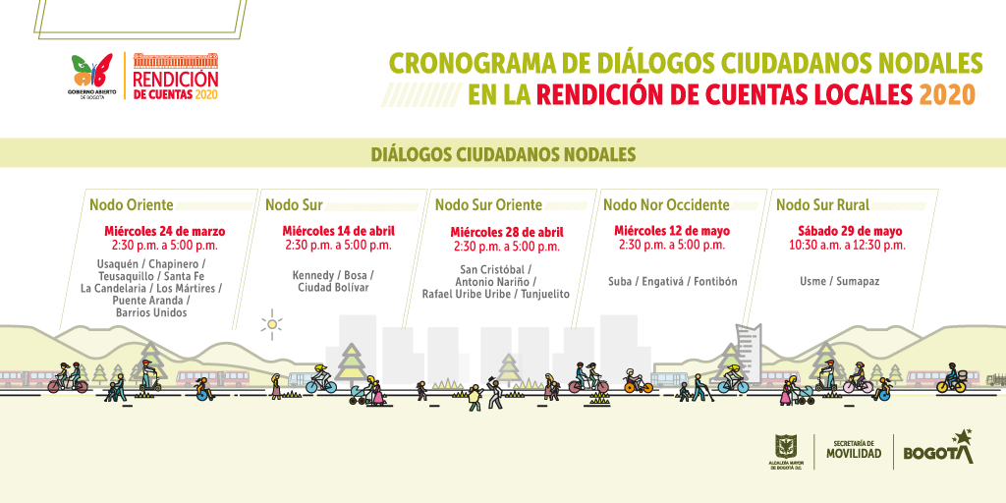
¿Cómo participar en la rendición de cuentas?
Diálogos ciudadanos nodales
Rendición de cuentas locales
Notes:
Revisar definiciones

Slide 6
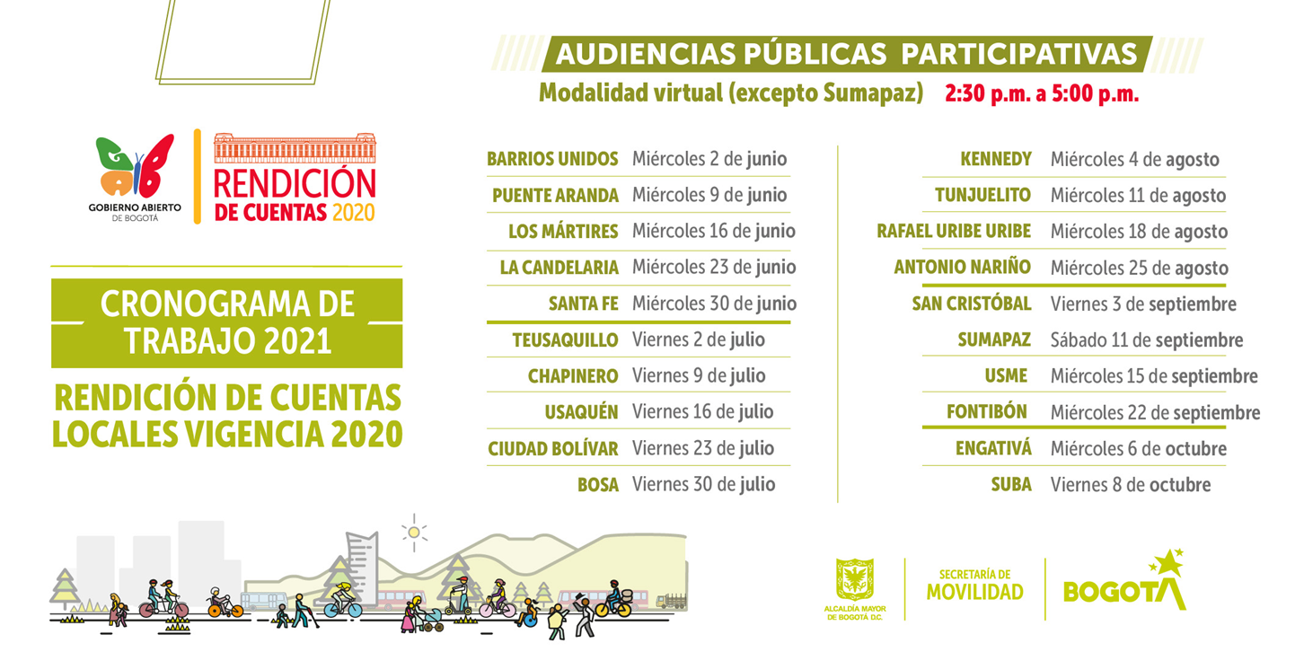
¿Cómo participar en la rendición de cuentas?
Audiencias públicas participativas
Rendición de cuentas locales
Notes:
Revisar definiciones

Slide 7
¿Cuáles fueron los temas priorizados para los diálogos ciudadanos?
NODO | LOCALIDAD | TEMAS PRIORIZADOS DIÁLOGOS CIUDADANOS NODALES
SUR RURAL | USME | Transmilenio Arreglo de vías- IDU
 | SUMAPAZ | Control al tránsito y transporte Arreglo de vías y andenes del IDU
Rendición de cuentas locales
Notes:
Revisar definiciones

Slide 8
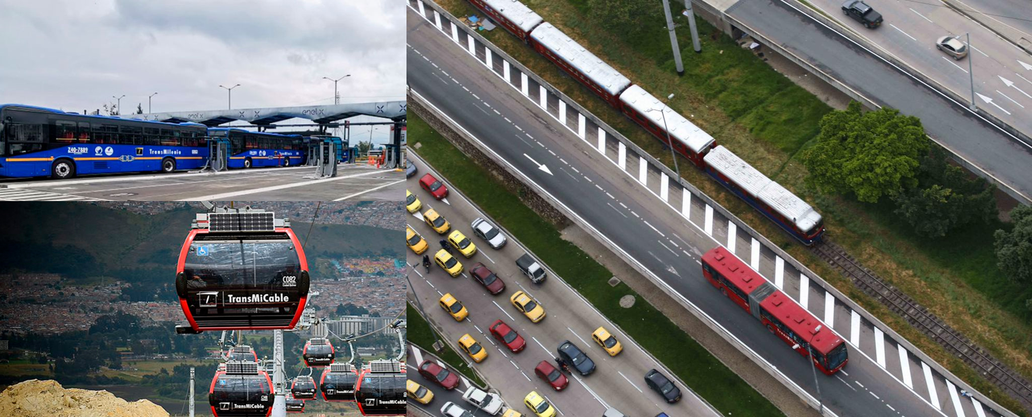
Diálogo 1- Transmilenio

Slide 9


Preguntas

Slide 10


Diálogo 2- Arreglo de vías

Slide 11
Preguntas

Slide 12

Concurso
Te invitamos a medir tus conocimientos sobre rendición de cuentas por Quizizz

Slide 13

Evaluación del espacio de participación
Queremos conocer tus consideraciones frente a este espacio participativo, por ello te invitamos a evaluar esta reunión diligenciando el formulario que aparece en el chat https://forms.gle/AhjBWMq1mSdukpH48

Slide 14

Prográmate para tu audiencia pública participativa de la rendición de cuentas locales
Audiencias públicas participativas
Rendición de cuentas locales
Notes:
Revisar definiciones

Slide 15
GRACIAS

